Slide 1
Оптимизация товарных запасов: от прогнозов к финансовой выгоде

Slide 2
Управление складскими запасами
Оптимальное управление складскими запасами многогранная задача, от решения которой зависит эффективность работы организации в целом. Управление запасами делится на множество подзадач: размещение товаров, доставка продукции, загруженность оборудования и персонала, но одна из самых важных проблем – это низкая оборачиваемость, которая отягощается возрастающими издержками и нехваткой свободных средств.

Slide 3
Низкая оборачиваемость – типичная проблема
Подавляющее большинство предприятий периодически испытывают проблемы, связанные с недостатком оборотных средств. В значительной степени эта проблема связана с неэффективным управлением товарными запасами. В результате склады и полки магазинов заняты неликвидными товарами, а нужных позиций нет в наличии.
Повышение оборачиваемости – одна из самых актуальных бизнес-задач, и не только для торговых компаний. Решение этой задачи позволяет значительно увеличить рентабельность.

Slide 4
Автоматизация управления запасами
Отказ от ручной работы и использование специализированных инструментов для оптимизации складских запасов актуален в следующих случаях:
  Большой ассортимент (от 1000 и более позиций), частое обновление номенклатуры
  Сложный алгоритм планирования, учитывающий прогнозы спроса, способы доставки, планы выпуска продукции
  Большая трудоемкость: влияние множества факторов, необходимость обмена данными с различными системами, малое количество менеджеров по закупкам
Notes:
В виду глубокой взаимосвязи всех процессов и их последствий, проще и рациональнее начинать решение общей проблемы оптимизации работы склада именно с управления запасами.

Slide 5
Типовая схема работы
Источники данных
Источники данных
Источники данных
Очистка данных (пропуски, аномалии, противоречия...)
Группировка данных: ABC и XYZ
Расчет потребности
Прогноз позиционный
Прогноз по группе
Расчет по бизнес-правилам
Проверка ограничений
Приемники данных
Приемники данных
Notes:
Показана схема, которая опробована во множестве проектов и гарантирует хороший результат.

Slide 6
Очистка данных
В процессе очистки и предобработки данных выполняются действия, которые могут существенно повлиять на качество прогноза и расчета требуемых запасов, такие как редактирование аномалий, заполнение пропусков, сглаживание и прочее.
Например, аномальные всплески и провалы продаж, связанные с техническими проблемами или отсутствием товара на складе серьезно искажают объективную картину и не позволяют точно рассчитать потребность в товарах.

Slide 7
Прогноз для различных групп
Оптимизация складских запасов начинается с прогнозирования и планирования.
Товары отличаются по стабильности продаж и доходности. Прилагать усилия, чтобы получить качественный прогноз по всем товарным позициям не рационально, а в некоторых случаях это сделать невозможно. Усилия нужно дифференцировать: одни позиции прогнозировать, другие планировать, чему-то уделять максимум внимания, а что-то рассчитывать по жестким правилам.
Notes:
Точнее стоит говорить не именно о прогнозе, а о конкретных мероприятиях (организационных, вычислительных) для различных групп, среди которых прогноз является наиболее сложным этапом, в связи с этим прилагаемые усилия необходимо дифференцировать.

Slide 8
ABC и XYZ – как распределять усилия
Больше Доходность Меньше
A B C
Особое внимание, желательно проводить попозиционный прогноз
Повышенное внимание, прогнозировать по группам или позиционно
Рассчитывать по бизнес-правилам, контролировать наличие минимального запаса
Повышенное внимание, желательно прогнозировать по группам
Прогнозировать по группам
Рассчитывать по бизнес-правилам, предлагать товары-заменители
Хаотичная Динамика продаж Стабильная
Z Y X
Качественный прогноз невозможен, желательно назначить персонального менеджера
Качественный прогноз невозможен, рассчитывать потребность по жестким правилам
Хаотичные и маленькая маржа продажи, приобретать товары только при нулевом количестве на складе

Slide 9
Оптимальный прогноз
Прогностических моделей должно быть множество. Невозможно при помощи одной, даже самой сложной модели, построить качественный прогноз для разных товарных групп.
Для снижения трудоемкости процесса прогнозирования лучше всего строить для каждой группы или товара несколько моделей, а затем автоматически выбирать из них лучшую на основе четкого критерия оптимальности. Например, лучшей может считаться модель, которая дает самые точные результаты за последние 1-2 месяца, ее и нужно использовать для прогнозирования.

Slide 10
Расчет потребности
Потребность определяется по прогнозам, планам и количеству товара на складе. Для прогнозируемых позиций тоже рекомендуется выполнять этап планирования.
Прогнозирование
Планирование
Потребность
Товар
Остаток
Потребность
10
47
175
Notes:
Получение прогнозируемых величин не является конечным этапом в работе определения потребности и величины разовой поставки. Следующим шагом является трансформация расчетных величин в план закупок, учитывающий ограничения и дополнительную информацию.

Slide 11
Результаты анализа
На выходе системы мы должны иметь информацию не только о необходимом количестве товара, но и другие важные показатели:
  Потребность в товаре
  Обоснованный страховой запас
  Дата ближайшей и следующей поставки партии
  Оборачиваемость, рентабельность и другие финансовые показатели
Notes:
Последними по списку , но не последними по важности идут именно финансовые показатели.

Slide 12
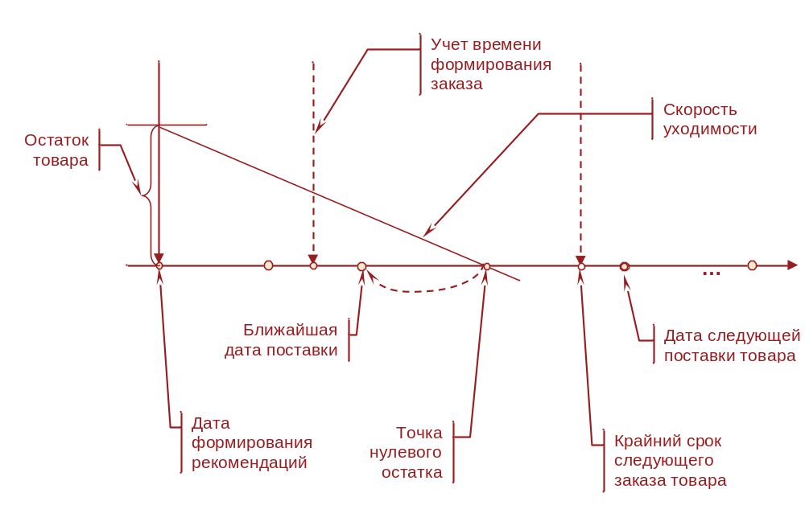
Дата поставки

Slide 13
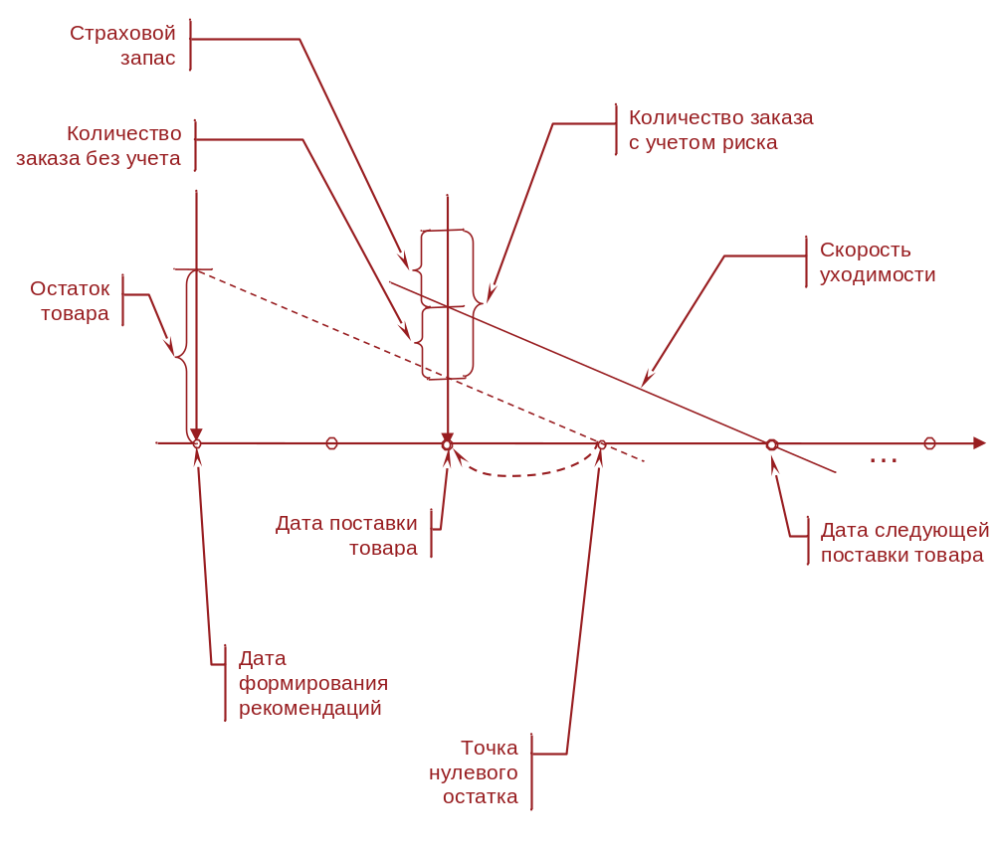
Закупаемое количество товара

Slide 14
Страховой запас
Количество поставляемого товара определяется из предположения того, что товара должно хватить ровно до следующей поставки. На количество заказываемого товара также влияет его минимальная партия, отгружаемая поставщиком. Имеются риски, связанные с колебаниями в продажах, их должен компенсировать страховой запас. Вариантов расчета экономически обоснованного страхового запаса множество, например, это величина стандартного отклонения в продажах, умноженный на коэффициент, характеризующий риск:
<Страховой запас> = <станд.отклонение> * <уровень риска>

Slide 15
Анализ «что-если»
После того, как построены сценарии прогнозирования и оптимизации, появляется возможность анализировать по принципу «что-если», т.е. «обыгрывать» различные варианты будущего.
1 вариант
Финансовые результаты
Сценарии прогнозирования и оптимизации
Входные данные
Складские остатки
Необходимые кредиты
Входные данные
2 вариант
Входные данные
Финансовые результаты
Сценарии прогнозирования и оптимизации
Складские остатки
Необходимые кредиты

Slide 16
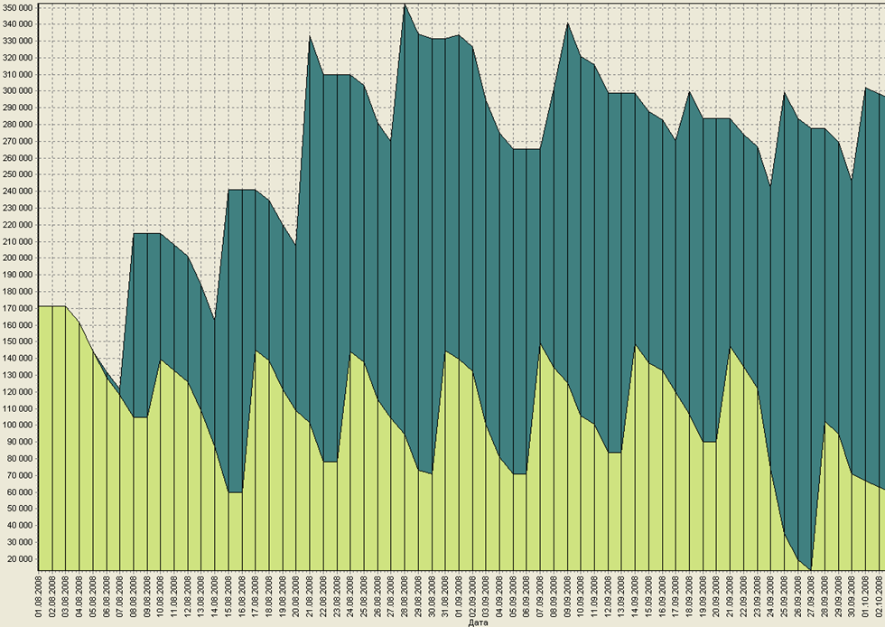
Оценка эффективности оптимизации
Изменение складских остатков (до оптимизации)
Изменение складских остатков (после оптимизации)
Разница в складских остатках при использовании оптимизационных методов и без них – это и есть неэффективно используемые средства

Slide 17
Финансовая отдача
  Минимизация сумм кредитов. Отсутствие неликвидного товара позволяет минимизировать заемные средства и не тратить прибыль на выплату процентов по ссудам.
  Снижение расходов на хранение. Избыточные расходы на хранение по товару можно посчитать, как произведение стоимости хранения на площадь, занимаемую излишками.
  Повышение оборачиваемости. Отдача от повышения оборачиваемости рассчитывается как стоимость кредита, необходимого для закупки избыточного товара.
Notes:
В первую очередь финансовая отдача проявится в высвобождении денег вложенных в товар. А также гарантией в возможность дальнейшего развития без привлечения дополнительных средств , в том числе без привлечения дополнительных кредитов

Slide 18
Побочные результаты
  Решение задачи оптимизации запасов, помимо прямых финансовых выгод, может дать и множество других преимуществ:
    Понижение трудоемкости работы
    Повышение удовлетворенности клиентов
    Планирование финансовых расходов
    Формализация процесса принятия решений
    Снижение злоупотреблений

Slide 19
BaseGroup Labs
BaseGroup Labs – профессиональный поставщик Data Warehouse, OLAP, KDD, Data Mining решений и инструментов.
Web-сайт: www.basegroup.ru
Образование: edu.basegroup.ru
E-mail: info@basegroup.ru

